Slide 1
IEC 61850-7-2

Slide 2


17.2.3 BRCB class services (17.2.3.1 overview)
17.2.3 BRCB class services (17.2.3.2 Report / 17.2.3.2.1 Report parameter table)
Report service 는 서버로부터 클라이언트로 report 보내기 위해서 BRCB 를 사용한다.

Slide 3
17.2.3 BRCB class services (17.2.3.2.2 Request / ReportFormat Syntax)

Slide 4
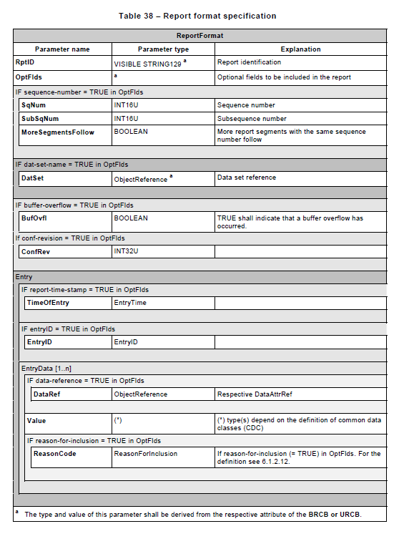

Slide 5
17.2.3.2.2.2 RptID – report ID
BRCB 의 각각 attribute에 붙여진 report id
17.2.3.2.2.3 OptFlds – optional fields to include in report
여러 종류의 optional field 에서 어떤 것이 report 에 포함되어야 하는지를 지정한다.
17.2.3.2.2.4 SqNum – sequence number
TRUE 로 설정된 BRCB 는 SqNum을 유지해야한다. BRCB에서 생성한다.
BRCB 가 전송할 때 숫자를 증가시키고 최대값까지 돌면 다시 0으로 돌아온다
Optional field 가 sequence number (=TRUE) 를 포함하면 report 에 sequence numbe를 포함한다. 그렇지 않으면 생략한다.

Slide 6
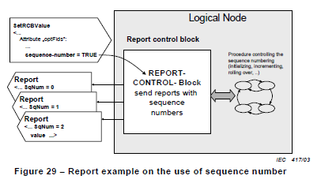
17.2.3.2.2.4 SqNum – sequence number

Slide 7
17.2.3.2.2.6 SubSqNum – subsequence number
긴 report 의 경우는 하위 report 로 나눈다.
하나의 report의 하위 report 들은 동일한 sequence number 와 SubSqNum 을 사용해서 고유 번호를 지정한다.
BRCB 는 각 report에 subsequence number 를 적어야한다.
report 형식을 지정하고 하위 report 를 다음 하위 프로토콜 계층에 대기시키고 subsequence number 가 증가한다.
시작 번호는 0 이어야 하고 BRCB 의 report 속성에 sequence number 가 포함되는 경우에만 subsequence number 를 적는다.
17.2.3.2.2.6 MoreSegmentsFollow – more report segments follow
동일한 sequence number 를 가지는 report segment들을 따르는것을 말한다.
OptFlds 에 sequence – number 포함되면 MoreSegmentsFollow 를 나타낸다.

Slide 8
17.2.3.2.2.7 DatSet – data set reference
DatSet 은 BRCB 의 각각의 속성에 있다.
17.2.3.2.2.8 BufOvfl – possible information loss
BufOvfl 는 버퍼 내의 엔트리가 손실 되었을 수도 있음을 클라이언트에게 나타낸다.
클라이언트가 존재하지 않는 entry 또는 큐의 첫 번째 entry 에 대한 재 동기화를 요청 할 때 가능한 정보 손실 가능성이 감지된다.
Report handler 는 transition 이 disabled 에서 enabled 로 바뀐 후에 보내는 첫번째 report 에서 BufOvfl = TRUE 로 설정한다.
연속 적인 report 는 BufOvfl = FALSE 를 가진다.
정보는 또한 enabled 상태 동안 생긴 resource 제한이 있으면 사라질 수 있다.
이행은 새로운 notification 을 받아들이기 위해 큐에서 가장 오래된 entry 를 버린다.

Slide 9
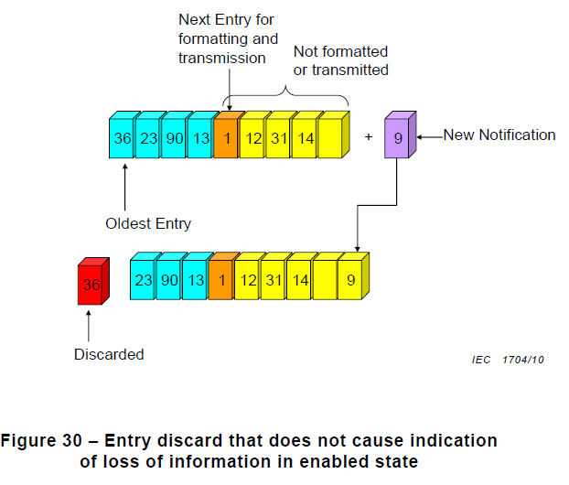
17.2.3.2.2.8 BufOvfl – possible information loss
버려진 entry 중 하나가 transmission 을 위해 다음 entry로 pointer를 움직이는 report handler 를 야기시킨다면 , implementation 은 틀이 지정되고 전송될 다음 entry 에 BufOvfl = TRUE 를 나타낸다
전송을 위해 이미 포맷되어있고 큐화 되어 있는 entry를 버리고 BufOvfl를 TRUE 로 설정되지 않는 것을 보여준다.

Slide 10
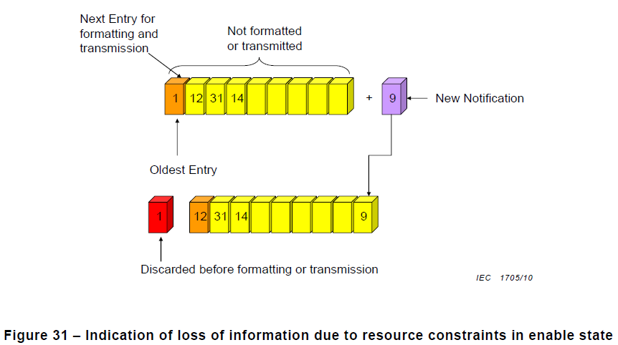
17.2.3.2.2.8 BufOvfl – possible information loss
전송을 위해 포맷되어있지 않고 큐화되어있는 entry 를 버리는 것을 보여준다. 그러므로 BufOvfl는 전송을 위해 생성된 다음 report 에 TRUE 로 설정해야한다.

Slide 11
17.2.3.2.2.9 Entry
TimeOfEntry – report time stamp
TimeOfEntry 는 entry ID 가 만들어졌을 때 특화된다. TimeOfEntry 는 report time stamp 가 true 일때만 실행한다.
만약에 BRCB 가 TimeOfEntry 를 지원하지 않을 때 OptFlds 의 report-time-stamp 설정 하려고 하면 negative 응답을 야기 시킨다.
EntryID – entry identifier
EntryData [1..n]
dataRef, value, reasoncode, data set 등의 data reference 를 포함한다.
값은 data set 의 모든 데이터 값을 결정한다.
a) DataRef : report 될 dataset 의 레퍼런스를 포함한다.
b) value : report 에 포함된 data attribute 값을 포함한다. Dataset
의 수는 BufTm 과 및 내부 notification 에 따라 달라지고 BufTm=0
인 경우 EntryID 를 생성한 DATA-SET 의 값만 포함되어야 한다.

Slide 12
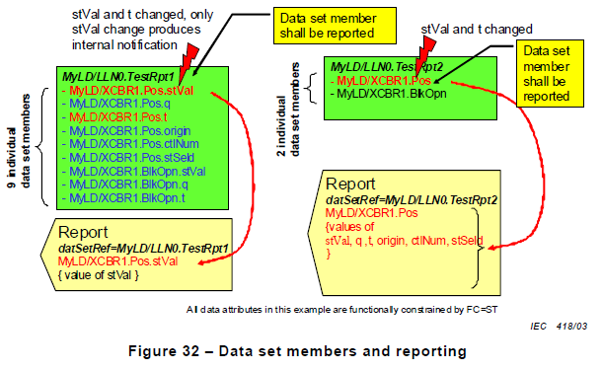
17.2.3.2.2.9 Entry

Slide 13
17.2.3.2.2.9 Entry
BufTm > 0
BufTm >0 인 경우 buffer time 간격 동안 TrgOps 과 관련된 attribute 를 포함하는 data 집합의 값들이 buffer 시간 동안 internal notification 을 생성한다.
ReasonCode – reason for inclusion
Inclusion 에 대한 이유는 optFlds 가 reason- for– inclusion (=TRUE) 를 포함해야 report 에 포함할 수 있다.

Slide 14
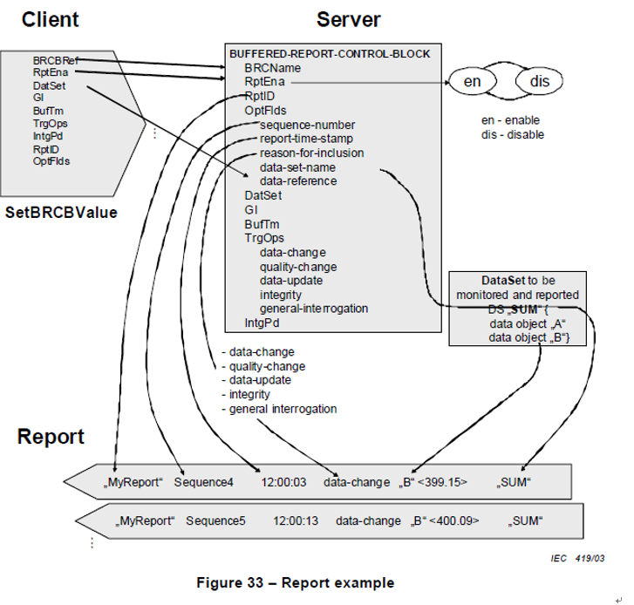
17.2.3.2.3 Procedures for report generation (overview)
BRCB 와 report 처리 간의 주요 관계
BRCB 는 report 를 위해 활성화 되어있어야 하고 report 받을 client 와 연결되어 있어야 한다.

Slide 15
17.2.3.2.3. Data-change, quality-change, and data-update
Data-change
Trigger option data-change (TrgOps.dchg 가 TRUE) DataAttribute 값이 변경하면 report 를 보낸다. TrgOps.dchg 가 FALSE 값이 변해도 report 를 발행하면 안된다.
Quality-change
Trigger option quality-change (TrgOps.qchg=TRUE) 는 dataAttribute 의 quality 값이 바뀌면 report 를 보낸다. FALSE 일때는 발행하지 않는다.
Data-update
Trigger option data-update (TrgOps.dupd=TRUE)는 데이터가 update 될 때 report 를 발행한다.
BRCB 에 data-update, data-change, quality-change 가 일어났다고 통보하면 BRCB 가 report 를 생성한다.

Slide 16
17.2.3.2.3.3 Integrity
Trigger option integrity 는 무결성 report 생성을 지원한다.
트리거 옵션을 활성화하려면 TrgOps integrity 를 TRUE 로 설정 하거나 intgPd 를 0보다 큰 값으로 설정
TrgOps 가 FALSE 거나 IntgPd 가 0인 경우 integrity report 를 발행하면 안된다.
Buffer 된 모든 항목들은 integrity report 를 보내기 전에 보내야한다.
Report 할 때 새로운 sequence number 를 사용해야한다.
Report 가 전송되기 전까지 다른 report 를 보내면 안된다
Integrity report 의 전송이 아직 진행 중 일 때는 잘못 설정된 BRCB 로 해석되어서 새로운 notification 은 아무런 효과가 없어야 한다.
새로운 sequence number 를 가진 새로운 general-interrogation report 가 생성되어 전송되어야 한다.

Slide 17
17.2.3.2.3.4 GI (general interrogation)
GI는 일반적인 조사의 요청을 나타내기 위해 사용된다.
GI 를 TRUE 로 설정하면, BRCB 조사 과정이 실행 되고 모든 data attribute 의 값들을 포함하는 report 만든다. Interrogation 과정이 시작 된 후에 BRCB 가 자동적으로 GI 값을 FALSE 로 바꾼다.
TrgOps.general-interrogation 이 FALSE 면 general-intergrity report는 발행되지 않아야 한다.
General-interrogation report 가 보내지기 전에 모든 버퍼된 entry들을 보낸다.
General interrogation 에 대한 새로운 request 는 현재 진행중인 report 를 멈추고 새로운 report 를 만들고 sequence number 와 함께 만들어진다.
Intergrity time 에 발생하는 새로운 notification 은 general-interrogation 이 아직 진행중이면 진행중인 전송이 완료될 때까지 연기되어야한다.

Slide 18
17.2.3.2.3.5 Time sequence order of reports
Implementation resource 제한 내에 BRCB 는 관련된 entity 가 생성된 시간 순서대로 report 를 전송
Trigger options integrity 또는 general-interrogation 의 결과로 만들어진 reports 는 data set 의 모든 값들의 snapshot 을 제공
참조된 data 의 모든 값들이 하나의 단일 report 에 들어가지 않으면 모든 값이 전송될 때까지 하위 report 가 전송된다.
만약에 report 들의 data object 값들을 전송 할 때 integrity 와 general-interrogation report 의 전송 후에 새로운 report 를 보내야 한다.

Slide 19
17.2.3.2.3.5 Buffering events
BRCB 는 모든 상태 동안 trigger option 들에 기반하여 entity 들을 buffer 한다.
연결이 다시 이용 가능한 후에, client 는 EntryID 를 설정하고 BRCB 를 사용 가능하게 한 후에 BRCB 는 갭이 발생하지 않도록 buffer 해왔던 entry 를 report 보내는 것을 시작한다.
BRCB 는 sequence 와 subsequence number 를 사용한다.

Slide 20
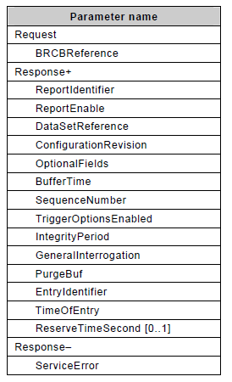
17.2.3.3 GetBRCBValues (17.2.3.3.1 GetBRCBValues parameter table)
Client 는 BRCB 의 값의 검색하기 위해 GetBRCBValues 를 사용한다.
Request
BRCBReference (BRCBRef) : BRCB 의 ObjectReference 를 특화했다.
Response+
각각에 상응하는 값을 포함해서 반환

Slide 21
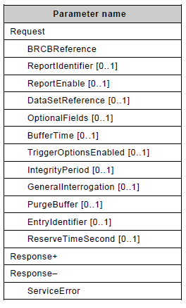
17.2.3.4.1 SetBRCBValues (17.2.3.4.1 SetBRCBValues parameter table)
Client 는 BRCB 의 값을 설정하기 위해서 SetBRCBValues service 를 사용한다.
Request
BRCBReference (BRCBRef) : BRCB 의 ObjectReference 를 특화했다.
각각에 상응하는 값을 포함해서 반환

Slide 22
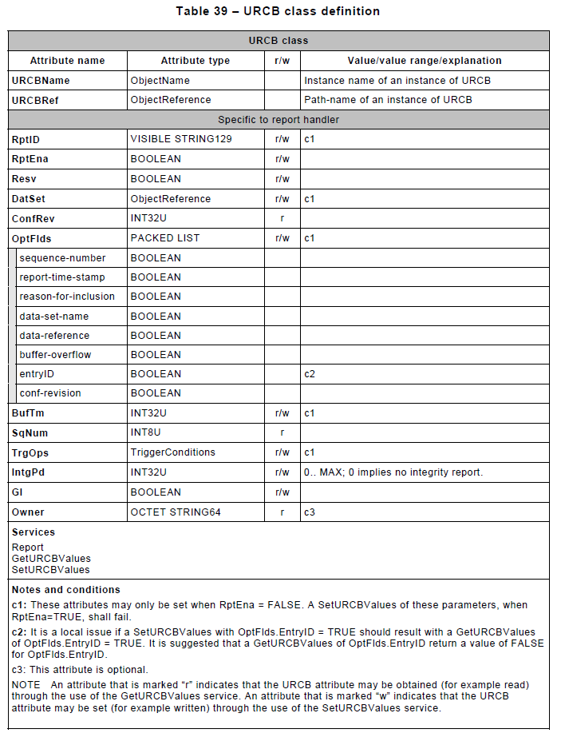
17.2.4 UNBUFFERED-REPORT-CONTROL-BLOCK (URCB) class definition (17.2.4.1 URCB class syntax)
URCBName, URCBRef, RptEna,SqNum and Resv 를 제외한 모든 attribute 는 BRCB 에 정의되어있다.

Slide 23

17.2.4 UNBUFFERED-REPORT-CONTROL-BLOCK (URCB) class definition
URCBName – unbuffered report control : LOGICAL-NODE 안에 URCB 를 모호하지 않게 정의하는 역할
URCBRef – unbuffered report control ObjectReference : URCB 의 path name 을 말한다.

Slide 24
17.2.4 UNBUFFERED-REPORT-CONTROL-BLOCK (URCB) class definition (17.2.4.4 RptEna – report enable)
RptEna 가 (TRUE 로 설정된 경우) URCB 가 현재 data set 의 값을 report 할 수 있음을 나타낸다.
TRUE 로 설정되면 URCB 는 data set 의 참조된 값을 모니터링 하고 URCB에 지정된 대로 report 를 생성한다.
FALSE 로 설정되면 URCB 는 report 발행을 중단
TRUE 인 동안 trigger option general-integration 활성화 비활성화를 빼고 URCB 속성 값을 변경하면 안된다.
URCB 가 활성화된 client 에 대한 two-party-application-association 이 끊어지면 서버는 RptEna 속성을 FALSE 로 설정해야한다.

Slide 25
17.2.4 UNBUFFERED-REPORT-CONTROL-BLOCK (URCB) class definition (17.2.4.5 Resv – reserve URCB)
Resv (TRUE 로 설정된 경우) 는 값을 TRUE 로 설정한 클라이언트에 대해 URCB 가 현재 독점적으로 예약 되어 있는 것을 나타낸다.
다른 클라이언트는 해당 URCB 의 속성을 설정할 수 없다.
Resv 속성이 TRUE 로 설정되지 않은 경우 RptEna 속성을 TRUE 로 설정하면 instance 가 암시적으로 예약된다.

Slide 26
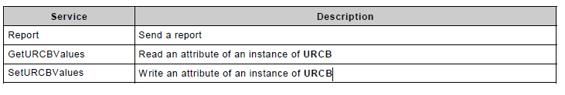
17.2.5 URCB class services (17.2.5.1 Overview)
URCB 에 대한 service 는 다음과 같이 정의된다.
17.2.5 URCB class services (17.2.5.2 Report)
Report format 의 EntryID 와 BufOvfl는 이용가능하지 않다.
OptFlds.EntryID 의 값과 관계 없이, EntryID은 보고서에 포함되지 않는다.
OptFlds.BufOvfl의 값에는 관계 없이, BufOvfl는 보고서에 포함되지 않는다.
SqNum 은 INT8U 로 포맷되어있다.
위의 내용들 제외하고 나머지 report service 는 BRCB 에 정의되어있다.

Slide 27
17.3 LOG-CONTROL-BLOCK class model (17.3.1 General / 17.3.1.1 Basic Concepts)
많은 IED 는 data object 의 히스토리 값을 내부 저장하고 통신 시스템을 검색 해야 한다.
이러한 값들은 두개의 카테고리로 분류된다:
Periodic recordings
Event-triggered 또는 sequence of events (SOE)
즉시 보고된 값 교환과 data object 의 값들을 logging 한 것과 구별하기 위해 몇가지 기준을 사용한다.

Slide 28
17.3 LOG-CONTROL-BLOCK class model (17.3.1 General / 17.3.1.1 Basic Concepts)
Data object logging 은 외부 application 연결 또는 다른 통신 트랜잭션 과 독립적이여야 한다.
통신이 끊기더라도 , 과거의 사건들이 일어나고 기록 되어야한다.
과거 기록들을 저장하는 프로세스는 통신을 검색하는 프로세스와 완전히 비동기 이다.
과거 기록을 기록 하는 속도는 통신 프로세스가 외부 데이터 베이스에 값을 report 하는 것보다 훨씬 빠르다.
기록 검색은 외부 application 이 외부의 완전한 시간 또는 이벤트 순으로 기록된 기록을 유지할 목적으로 전체 기록 데이터베이스의 subset들을 요청할 수 있게 한다.
Data object 들의 값들의 출처는 장치 외부에 있을 수 있다. 그러므로, 과거 이력의 저장소는 저장소의 중심 포인트가 된다.
기록은 시간 또는 순서와 관련하여 중요성을 가지고 sequence number 가 요구된다.

Slide 29
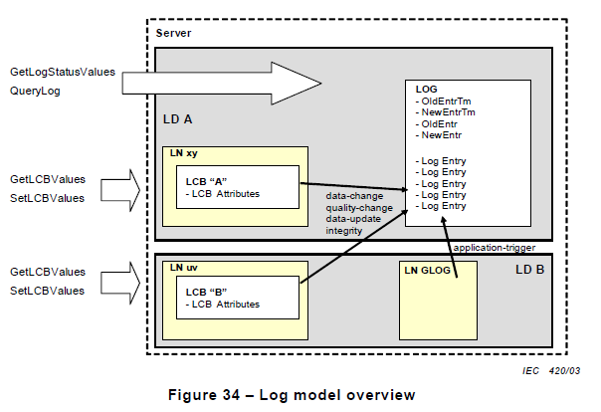
17.3 LOG-CONTROL-BLOCK class model (17.3.1 General / 17.3.1.1 Basic Concepts)
Figure 34 는 LOG와 LCB class 들의 overview 를 보여준다.
LOG 는 여러 개의 LCB 들에 의해 써진다.

Slide 30
17.3 LOG-CONTROL-BLOCK class model (17.3.1.2 The log buffer concept)
implementation 관점에서, LOG 는 LOG 에서 가장 오래된 값들이 덮어 씌여지는 circular buffer 로써 생각될 수 있다.
하지만 이것은 클라이언트에서 숨겨져있다.
LOG 의 클라이언트 관점에서는 linear buffer 이다. LOG entry 들은 EntryID (LOG entry의 고유 식별자) 와 TimeOfEntry (LOG entry 가 LOG 를 추가했을 때의 시간 ) 으로 식별된다.
EntryID 는 최대 값에 도달했을 때 롤 오버하는 카운터(뒤집는 패)이다. 해당 카운터의 크기는 로그에 저장 할 수 있는 최대 항목 수보다 커야하므로 동일한 값의 EntryID 를 가진 로그에 두 개의 항목이 없어야한다. EntryID 와 TimeOfEntry 는 항목의 고유한 ID를 제공한다.
클라이언트는 EntryID 또는 TimeOfEntry 에 의해 LOG 를 쿼리할 수 있다.

Slide 31
17.3 LOG-CONTROL-BLOCK class model (17.3.2 LCB class definition / 17.3.2.1 LCB class syntax)
LCB 는 Data attribute( log entry )의 값을 LOG 에 저장하는 데 필요한 절차를 제어한다.
각각의 활성화된 LCB 는 LOG 와 함께 data-set과 연결 되어 있다.
Data set 값의 변화는 LOG entry 로서 저장된다.
여러 LCB 는 LOG를 공급하기 위한 여러 data set 을 허용한다.
허가 받지 않은 클라이언트 들이 LCB 를 바꾸지 못하게 하는 것은 access control 의 책임이 된다.

Slide 32
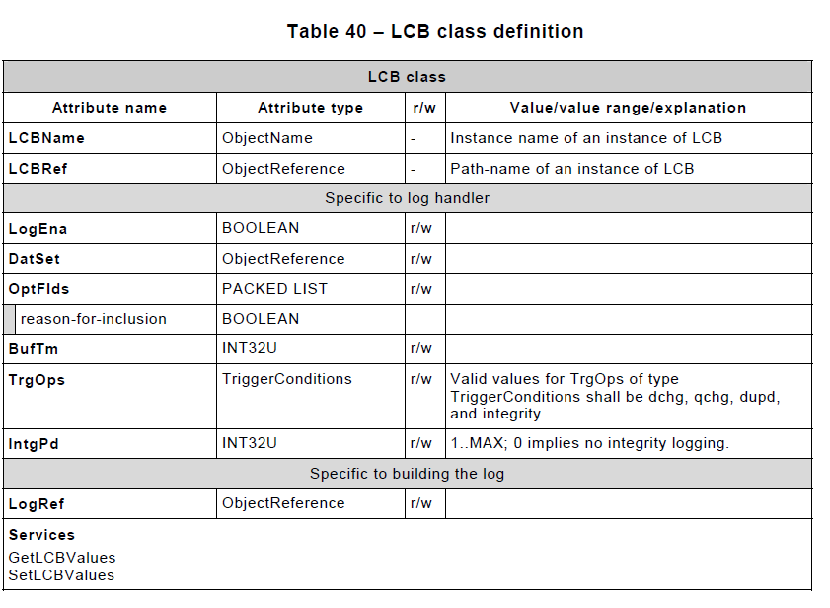
17.3 LOG-CONTROL-BLOCK class model (17.3.2 LCB class definition / 17.3.2.1 LCB class syntax)
LCB 의 구성을 나타내는 표

Slide 33

17.3.2.2 LCB class attributes
LCBName – log control name : logical-node 범위 내에 LCB 를 정확히 식별하는 역할
LCBRef – log control ObjectReference : LCBRef는 LCB 의 특정 path-name
LogEna – log enable : LogRef 에 특화된 LOG 를 기록하는 LCB 를 나타낸다.
DatSet – data set reference : DatSet 은 data-set 을 나타낸다. Data-set 멤버 값을 log 한다.
OptFlds – optional fields to include in log : OptFlds 는 LCB 에 의해 발행된 log 에 포함되기 위한 클라이언트 특화된 optional fields 이다.
이 속성은 EntryData log 의 선택적인 header filed의 subset을 정의한다.
LCB 가 위의 옵션을 지원하지 않는다면, TRUE 로 상응하는 bit을 설정하려는 시도는 negative response 를 야기시킨다.

Slide 34
17.3.2.2 LCB class attributes
BufTm – buffer time : 17.2.2.9 에 정의
TrgOps – trigger options : Log entry 를 만들고 야기 시키기 위해 LCB 에 의해 확인된 trigger condition 들에 특화
다음의 값들이 정의된다 ( data-change, quality-change, data-update, integrity,general-interrogation )
Dchg,qchg,dupd 는 해당 상황에 trigger option 을 사용하고 integrity 는 intgPd 에 의해 정의된 trigger condition 이고 general-interrogation 은 logging 에서 지원되지 않는다.
intgPd – integrity period : TrgOps 가 integrity 로 설정되어 있으면 , integrity scan들에 의해 야기 시켜진 logging 을 사용한 milliseconds 기간 을 나타낸다.
LogRef – log reference : 기록된 data set 의 값 에서 LOG 의 참조가 된다.

Slide 35
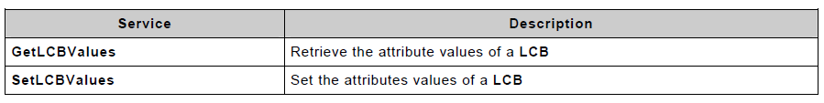
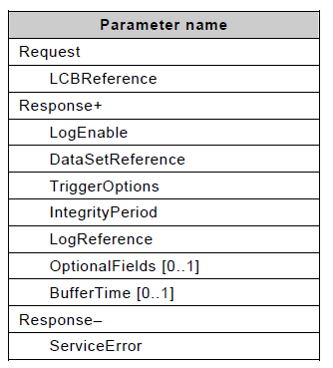
17.3.2.4 LCB services - overview
17.3.2.5 GetLCBValues
LCB 의 attribute 값을 검색하기 위해 GetLCBValues 를 사용한다.
Request
LCBReference (LCBRef) : LCB 의 ObjectReference 를 특화
Reponse+
각각 상응하는 값을 포함한다.

Slide 36
감사합니다

